Slide 1
Основы Docker

Slide 2
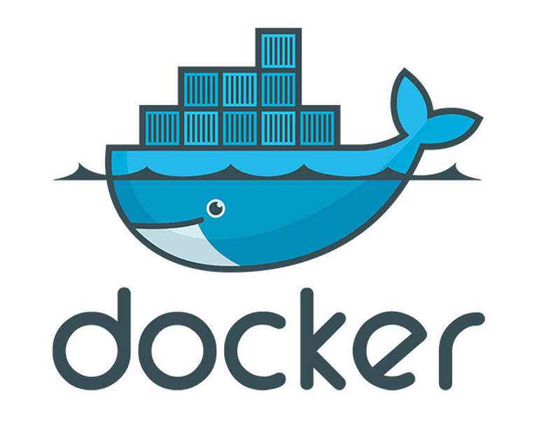
Установка Docker
Linux: установка из репозитория,
инстукция - https://docs.docker.com/get-docker/
OS X: установка dmg,
инстукция - https://docs.docker.com/get-docker/
Windows: установка exe,
инстукция - https://docs.docker.com/get-docker/
https://www.docker.com/

Slide 3
Термины экоситемы Docker
Механизмы:
Платформа Docker
Движок Docker
Клиент Docker
Демон Docker
Тома Docker
Рееcтр Docker
Репозиторий Docker
Масштабирование:
Сеть Docker
Docker Compose
Docker Swarm
Сервисы Docker

Slide 4
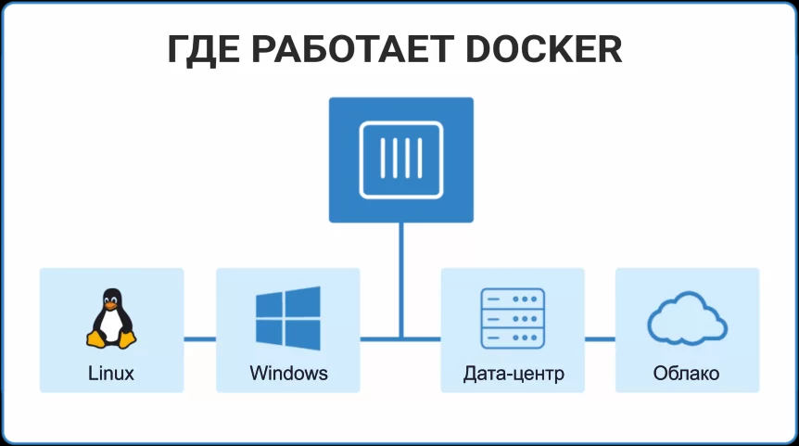
Платформа Docker
Платформа Docker (Docker Platform) — это программное обеспечение для автоматизации развертывания и управления приложениями в средах с поддержкой контейнеризации.
Платформа Docker позволяет «упаковать» приложение со всем его окружением и зависимостями в контейнер. Как результат, системы, основанные на контейнерах, легко масштабировать, так как контейнеры можно переносить и воспроизводить.

Slide 5
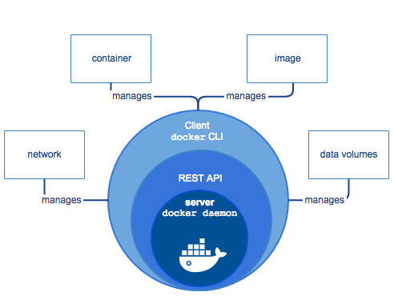
Движок Docker
Движок Docker (Docker Engine) — это клиент-серверное приложение. Компания Docker разделила движок Docker на два продукта.
Docker Community Edition (CE) — это бесплатное ПО, основанное на open source инструментах.
Docker Enterprise — это платная версия системы, дающая пользователям дополнительные возможности в области поддержки систем, управления ими и безопасности.

Slide 6
Демон и клиент Docker
Docker-демон (Docker-daemon) — сервер Docker, входящий в состав программных средств Docker. Демон управляет Docker-объектами (сети, хранилища, образы и контейнеры). Демон также может связываться с другими демонами для управления сервисами Docker.
Docker-клиент (Docker-client / CLI) — интерфейс взаимодействия пользователя с Docker-демоном. Клиент и Демон — важнейшие компоненты «движка» Докера (Docker Engine). Клиент Docker может взаимодействовать с несколькими демонами.
REST API — механизм, отвечающий за организацию взаимодействия Docker-клиента и Docker-демона.

Slide 7
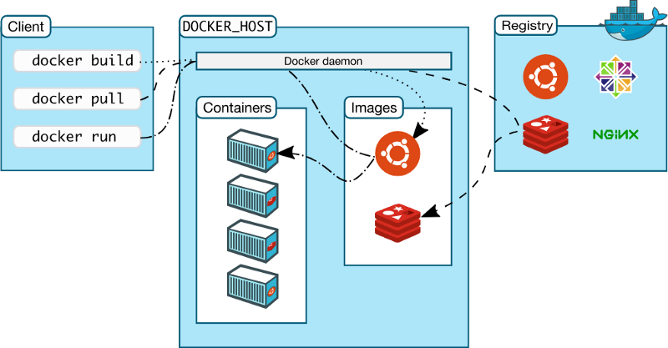
Демон и клиент Docker

Slide 8
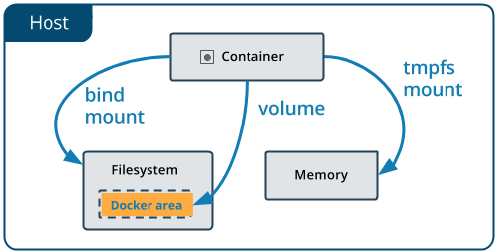
Тома Docker
Тома Docker (Docker Volumes) представляют собой наиболее предпочтительный механизм постоянного хранения данных, потребляемых или производимых приложениями.

Slide 9
Реестр Docker
Реестр Docker (Docker Registry) — представляет собой удалённую платформу, используемую для хранения образов Docker. В ходе работы с Docker образы отправляют в реестр и загружают из него. Подобный реестр может быть организован тем, кто пользуется Docker. Кроме того, поставщики облачных услуг могут поддерживать и собственные реестры. Например, это касается AWS и Google Cloud.
Хаб Docker (Docker Hub) — это бесплатный публичный реестр образов Docker. Кроме того, именно этот реестр используется при работе с Docker по умолчанию.
Репозиторием Docker (Docker Repository) называют набор образов Docker, обладающих одинаковыми именами и разными тегами. Теги это идентификаторы образов.

Slide 10
Масштабирование
Сетевая подсистема Docker — среда, которая позволяет организовывать взаимодействие контейнеров.
Docker Compose — технология, упрощающая работу с многоконтейнерными приложениями.
Docker Swarm — средство для управления развёртыванием контейнеров.
Сервисы Docker — контейнеры в продакшне.

Slide 11
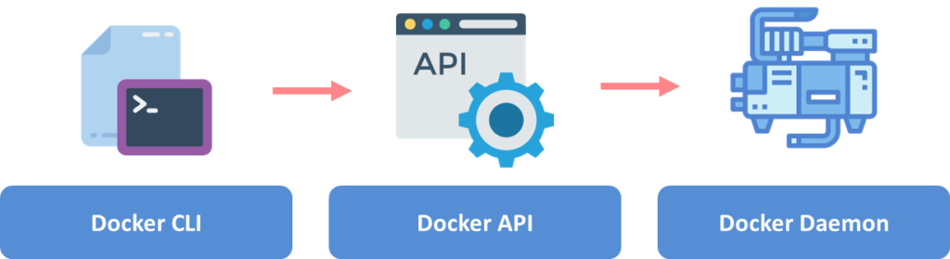
Команды Docker CLI
Команды интерфейса командной строки (CLI) Docker начинаются с ключевого слова docker. Далее идет указание на что именно будет направлена некая команда, а потом следует сама команда. Например: docker container stop
Если команда направлена на конкретный образ или контейнер, то в ней используется имя или идентификатор такого образа или контейнера.

Slide 12
Команды управления образами
Общая схема: $ docker image <COMMAND> Список некоторых команд:
build — сборка образа
push — отправить образ в registry
pull — скачать образ из registry
ls — вывод списка образов
history — вывод сведений о слоях образа
inspect — вывод подробной информации об образе
rm — удаление образа

Slide 13
Команды управления контейнерами
Общая схема: $ docker container <COMMAND> Список некоторых команд:
сreate - создание контейнера из образа
start - запуск существующего контейнера
run - создание контейнера и его запуск
stop - остановка работающего контейнера
rm — удаление остановленного контейнера
ls — вывод списка контейнеров
inspect — вывод информации о контейнере

Slide 14
Базовые команды
Общая схема: $ docker <COMMAND> Список некоторых команд:
ps/ps -a — показать запущенные/все контейнеры
images — показать локальные образы
search — поиск образа в registry
pull — скачать образ из registry
build — собрать образ
run — запуск контейнера
rm/rmi — удалить контейнер/образ
start/stop/restart — запуск/остановка/перезапуск контейнера

Slide 15
Запуск контейнеров Docker
$ docker start <CONTAINER>
Запуск существующего контейнера, который был уже загружен или создан.
$ docker stop <CONTAINER>
Остановка запущенного контейнера.
$ docker stop $(docker container ls -aq)
Остановка всех запущенных контейнеров по списки ID этих контейнеров
$ docker exec -ti <CONTAINER> [COMMAND]
Остановка всех запущенных контейнеров по списки ID этих контейнеров

Slide 16
Запуск через RUN
$ docker run -ti - image <IMAGE> <CONTAINER> [COMMAND]
Существует чёткое различие между run и start. По сути run делает две вещи: создаёт новый контейнер образа и выполняет этот контейнер.
$ docker run -ti --rm - image <IMAGE> <CONTAINER> [COMMAND]
Это команда, предназначенная для единовременного создания и запуска контейнера. После выполнения этой команды, созданный контейнер удаляется.
$ docker run -d <IMAGE>
Запустить контейнер в фоновом режиме.
$ docker run -d --name <MYNAME> <IMAGE>
Задать имя контейнеру и запустить в фоновом режиме.

